Slide 1
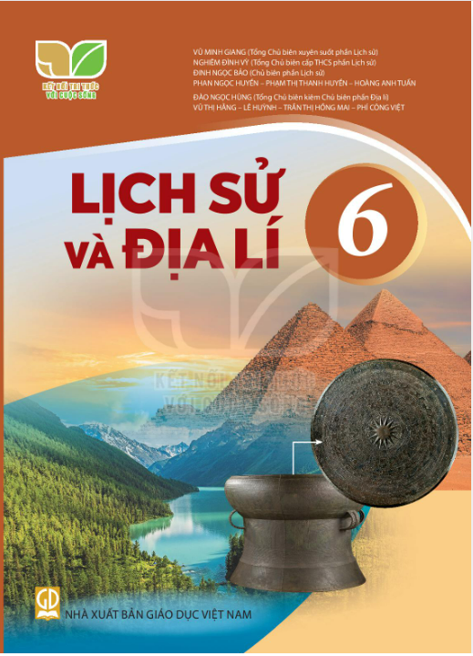
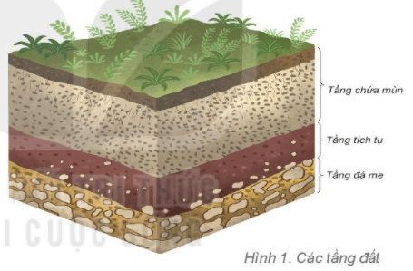
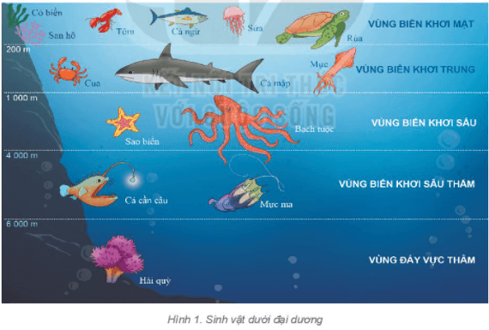
ĐƠN VỊ : THCS TRẦN VĂN ƠN
CHỦ ĐỀ 2
ĐẤT VÀ SINH VẬT TRÊN TRÁI ĐẤT

Slide 2
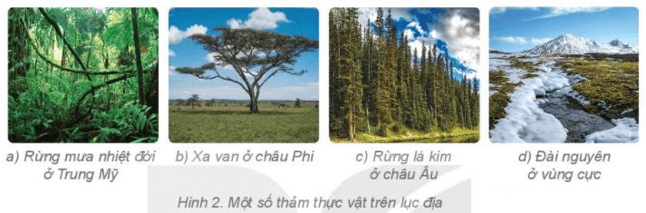
Quan sát hình ảnh và nêu hiểu biết của em về sự đa dạng tài nguyên đất và tài nguyên sinh vật trên Trái Đất?”

Slide 3
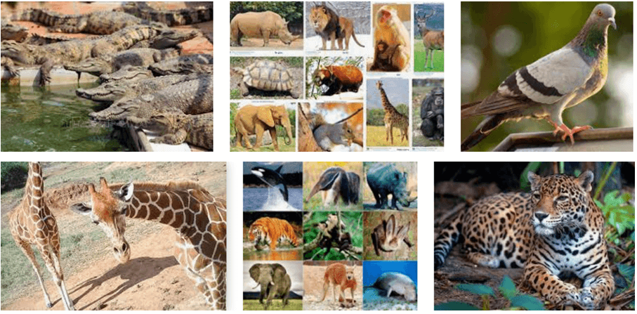
Quan sát hình ảnh và nêu hiểu biết của em về sự đa dạng tài nguyên đất và tài nguyên sinh vật trên Trái Đất?”

Slide 4
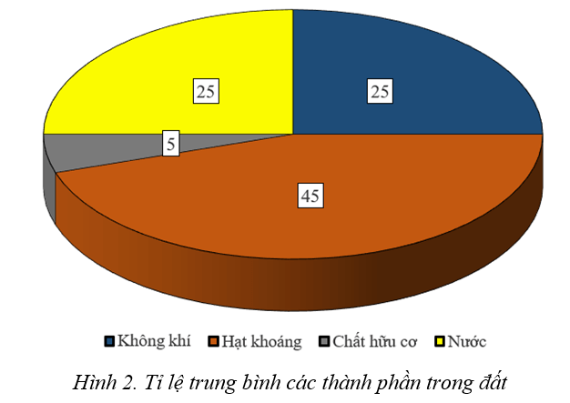
HOẠT ĐỘNG NHÓM ( 7 phút)
Quan sát hình 1 và hình 2, hoạt động theo nhóm trả lời yêu cầu sau:

Slide 5
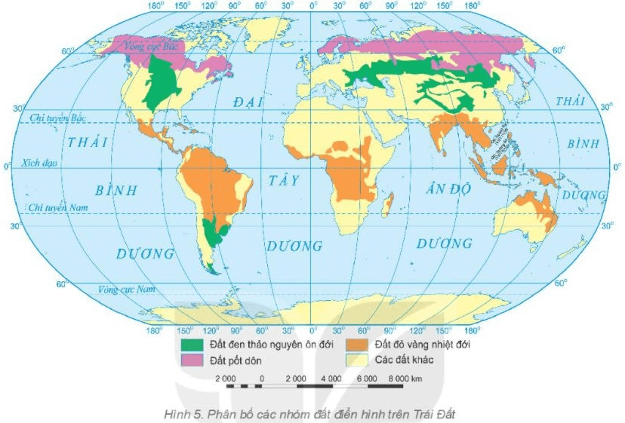

Slide 6
HOẠT ĐỘNG NHÓM ( 7 phút)
+ Nhóm 1: Hãy kể tên các tầng đất. Trong các tầng đất, tầng nào trực tiếp tác động đến sự sinh trưởng và phát triển của thực vật?
+ Nhóm 2: Quan sát hình 2, cho biết đất bao gồm những thành phần nào. Thành phần nào chiếm tỉ lệ lớn nhất trong đất. Tại sao chất hữu cơ chiếm tỉ lệ rất nhỏ trong đất nhưng lại có ý nghĩa quan trọng đối với cây trồng?
+ Nhóm 3: Nêu các nhân tố ảnh hưởng đến quá trình hình thành đất. Dựa vào hình ảnh và thông tin trong mục 3, em hãy trình bày nhân tố hình thành đất mà em cho là quan trọng nhất và giải thích cho sự lựa chọn đó?
+ Nhóm 4: Dựa vào H.5 SGK và thông tin trong bài, em hãy kể tên các nhóm đất điển hình trên Trái Đất. Xác định nơi phân bố chủ yếu của các nhóm đất?

Slide 7
I. Tìm hiểu về lớp đất trên Trái Đất
1. Các tầng đất
- Gồm 3 tầng: Tầng đá mẹ, tầng tích tụ và tầng chứa mùn.
- Trong đó tầng tích tụ có tác động mạnh mẽ đến sự sinh trưởng và phát triển của sinh vật.
2. Thành phần của đất
- Đất bao gồm nhiều thành phần: khoáng, chất hữu cơ, không khi và nước.
- Tỉ lệ các thành phần trong đất thay đồi tuỳ thuộc vào điều kiện hình thành đất ở từng nơi.

Slide 8
3. Các nhân tố hình thành đất
- Các nhân tố ảnh hưởng đến quá trình hình thành đất như đá mẹ, khí hậu, sinh vật, địa hình và thời gian.
- Trong đó nhân tố đóng vai trò quan trọng nhất là đá mẹ.
4. Một số nhóm đất điển hình trên Trái Đất
- Đất đen thảo nguyên ôn đới: Khu vực Trung Á, trung tâm Bắc Mĩ, Nam Mĩ
- Đất pốt dôn: Bắc Âu, ĐB Xi-bia, Đông bắc Hoa Kì, trung tâm Ca-na-đa
- Đất đỏ vàng nhiệt đới: ĐNÁ, Trung Phi, Nam Mĩ( kv A-ma-dôn)

Slide 9
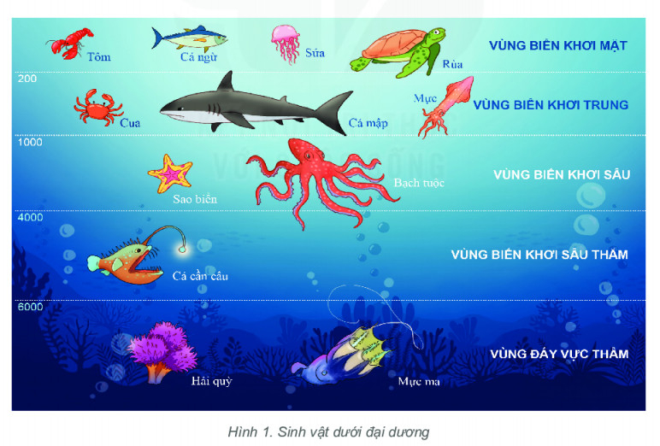
II. Tìm hiểu sự sống trên Trái Đất
Đọc thông tin SGK và quan sát các hình ảnh trong hình 1,2, em hãy:
1. Nguyên nhân dẫn đến sự đa dạng của giới sinh vật dưới đại dương và trên lục địa.
2. Em hãy kể tên một số loài sinh vật ở các vùng biển trong đại dương.
3. Kể tên một số loài thực vật, động vật ở các đới mà em biết.

Slide 10
II. Tìm hiểu sự sống trên Trái Đất
Sự đa dạng của sinh vật dưới đại dương
- Sinh vật dưới đáy đại dương rất đa dạng về số lượng và thành phần loài.
2. Sự đa dạng của sinh vật trên lục địa.
a) Thực vật
- Phong phú, đa dạng, có sự khác biệt rõ rệt giữa các đới khí hậu
b) Động vật
- Động vật chịu ảnh hưởng của khí hậu ít hơn thực vật, do động vật có thể di chuyền từ nơi này đến nơi khác. Giới động vật trên các lục địa cũng hết sức phong phú, đa dạng, có sự khác biệt giữa các đới khí hậu.

Slide 11
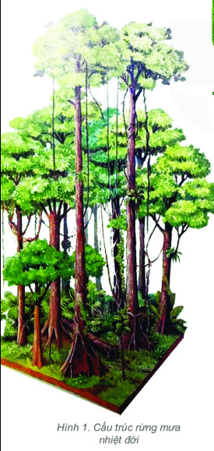
III. Đặc điểm rừng nhiệt đới
Nhiệm vụ 1: Đặc điểm chung của rừng nhiệt đới
1. Điều kiện khí hậu ở vùng nhiệt đới như thế nào?
2. Có những kiểu rừng chính nào ở vùng nhiệt đới?
1. Đặc điểm rừng nhiệt đới

Slide 12
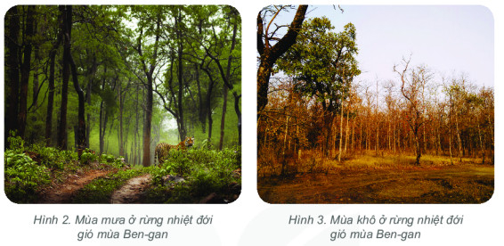

III. Đặc điểm rừng nhiệt đới
Thảo luận nhóm 5’ và hoàn thành bảng sau:
1. Đặc điểm rừng nhiệt đới
Rừng nhiệt đới
Phân bố
Nhiệt độ TB
Lượng mưa TB
Động vật
Thực vật
Sự khác nhau của rừng mưa nhiệt đới và rừng nhiệt đới gió mùa?

Slide 13
1. Đặc điểm rừng nhiệt đới
Rừng nhiệt đới
Phân bố | Từ vùng Xích đạo đến hết vành đai nhiệt đới ở cả bán cầu Bắc và bán cầu Nam
Nhiệt độ TB | Nhiệt độ trung bình năm trên 21 °C
Lượng mưa TB | Lượng mưa trung bình năm trên 1 700 mm
Động vật | Động vật rất phong phú, nhiều loài sống trên cây, leo trèo giỏi như khỉ, vượn,... nhiều loài chim ăn quả có màu sắc sặc sỡ
Thực vật | Rừng gồm nhiều tầng: trong rừng có nhiều loài cây thân gỗ, dây leo chẳng chịt; phong lan, tầm gửi, địa y bám trên thân cây
Sự khác nhau của rừng mưa nhiệt đới và rừng nhiệt đới gió mùa: - Ít tầng hơn - Phần lớn cây trong rừng bị rụng lá về mùa khô - Rừng thoáng và không ẩm ướt bằng rừng mưa nhiệt đới
1. Đặc điểm rừng nhiệt đới

Slide 14

2. Bảo vệ rừng nhiệt đới
HS thảo luận cặp đôi 5’ các nội dung:
1. Vai trò của rừng nhiệt đới.
2. Hiện trạng rừng nhiệt đới.
3. Các giải pháp bảo vệ rừng.
2. Bảo vệ rừng nhiệt đới

Slide 15
2. Bảo vệ rừng nhiệt đới
- Vai trò:
+ Hết sức quan trọng đối với việc ổn định khí hậu Trái Đất.
+ Là nơi bảo tồn đa dạng sinh học.
+ Là nguồn dược liệu, thực phẩm và gỗ.

Slide 16
2. Bảo vệ rừng nhiệt đới
- Hiện trạng: Diện tích rừng nhiệt đới đang giảm ở mức báo động, mỗi năm mất đi 130 nghìn km2 do cháy rừng và các hoạt động của con người.

Slide 17
- Các giải pháp bảo vệ rừng:
+ Nghiêm cấm khai thác ở những khu vực rừng phòng hộ, rừng đặc dụng, rừng nguy cấp
+ Phân công khu vực bảo vệ
+ Tuyên truyền về tầm quan trọng của rừng
+ Sử dụng sản phẩm từ rừng tiết kiệm và hiệu quả
+ Không đốt rừng làm nương rẫy...
2. Bảo vệ rừng nhiệt đới

Slide 18
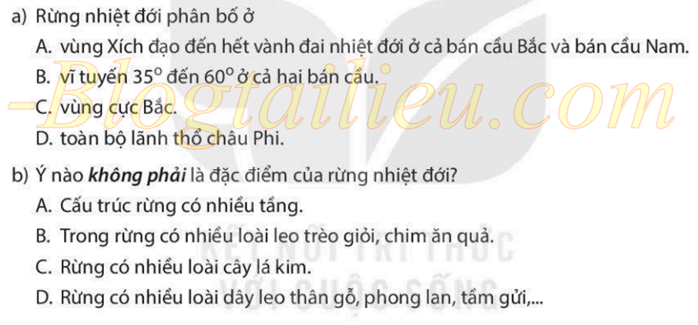
LUYỆN TẬP
Bài tập 1. Lựa chọn đáp án đúng
a. Đáp án A
b. Đáp án C

Slide 19
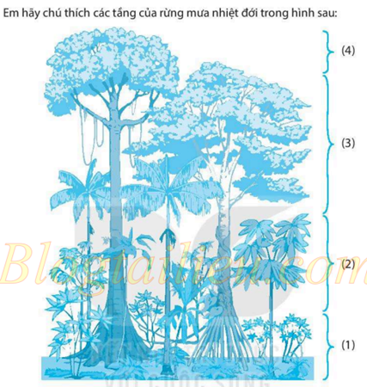
LUYỆN TẬP
Bài tập 2.
4. Tầng cây vượt tán.
3. Tầng cây gỗ cao.
2. Tầng cây gỗ trung bình.
1. Tầng cỏ quyết và cây bụi.

Slide 20


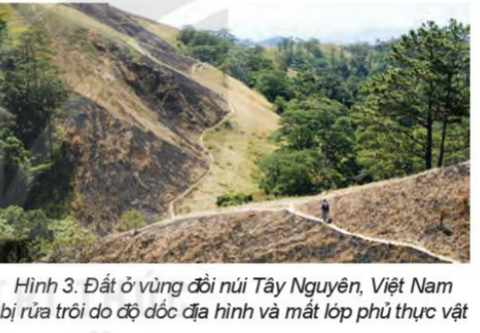
Tác động của con người đến sự biến đổi đất:
- Tác động tích cực làm cho đất tốt hơn:
+ Trồng rừng trên đất trống, đồi trọc để giữ đất; canh tác hợp lí.
+ Bón phân hữu cơ, không sử dụng phân hóa học
+ Luân canh, xem canh cho đất có thời gian tái tạo,...
- Tác động tiêu cực:
+ Sử dụng quá mức thuốc bảo vệ thực vật gây ô nhiễm môi trường đất; phá rừng
+ Các chất thải công nghiệp và sinh hoạt đưa ra ngoài chưa được xử lí đúng cách làm thoái hóa và gây ô nhiễm nghiêm trọng cho đất.
+ Xuất hiện các điểm dân cư cùng việc xây dựng các khu công nghiệp làm giảm quỹ đất, suy thoái tài nguyên đất;
+ Khai thác đất làm nương rẫy dẫn đến tình trạng xói mòn đất,...

Slide 21
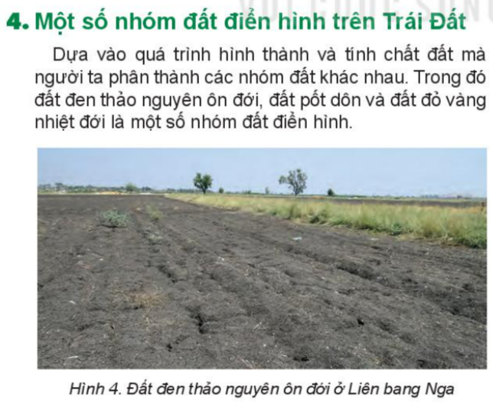
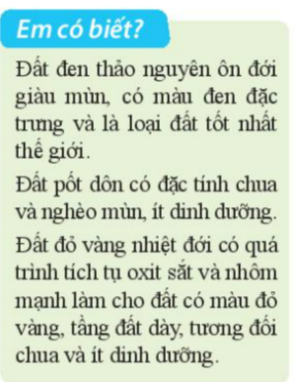
Kể tên và nêu đặc điểm các nhóm đất chính trên Trái Đất?
Có 3 nhóm đất chính:
+Đất đen thảo nguyên ôn đới có đặc điểm giàu mùn có màu đen đặc trưng + Đất pốt dôn: chua và nghèo mùn, ít dinh dưỡng + Đất đỏ vàng nhiệt đới: có màu đỏ vàng, tầng đất dày, tương đối chua, ít dinh dưỡng

Slide 22
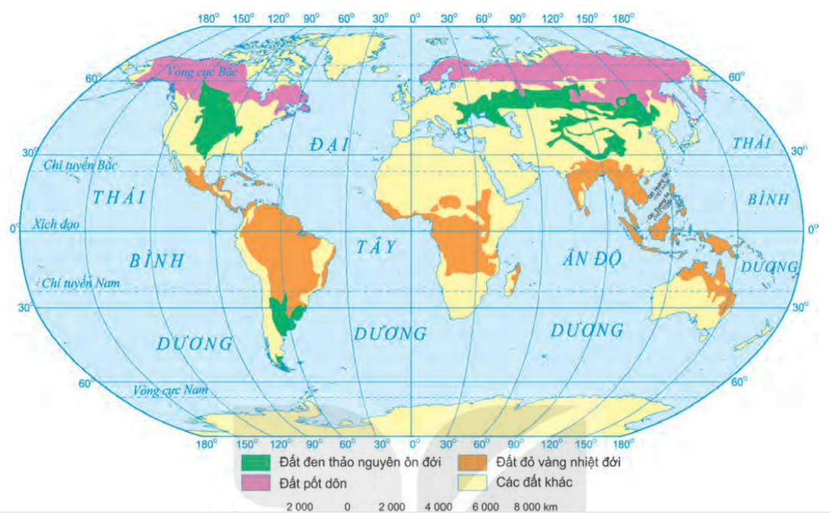
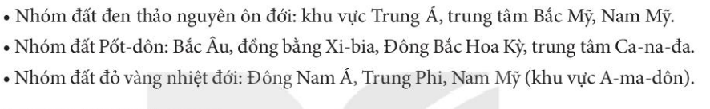
Phân bố chủ yếu của các nhóm đất:
- Đất đen thảo nguyên ôn đới: nội địa Bắc Mỹ, Đông Nam Nam Mỹ, châu Á và châu Âu (từ khoảng vĩ tuyến 30ºB - 60ºB).
- Đất pốt dôn: Bắc Á, Bắc Âu và Bắc Mỹ (từ vĩ tuyến 45ºB đến vĩ tuyến 60 - 65ºB).
- Đất đỏ vàng nhiệt đới: phần lớn Nam Mỹ, Trung Phi, Đông Nam Á, Nam Á và Đông Bắc Ô-xtrây-li-a.

Slide 23
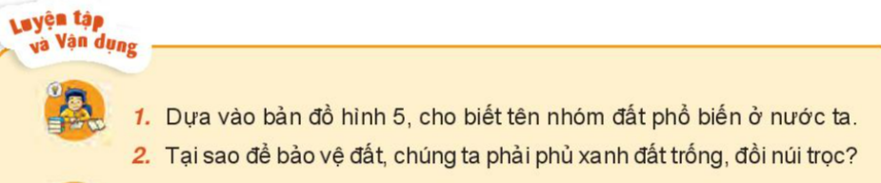
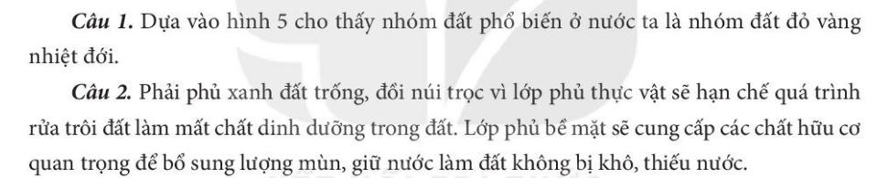

Slide 24
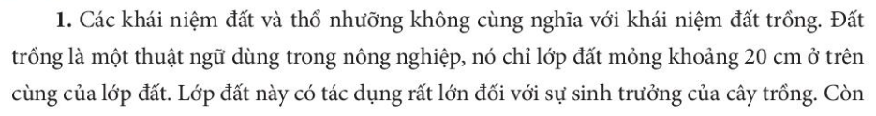
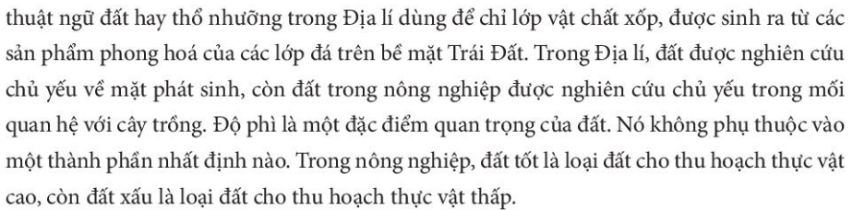

Slide 25
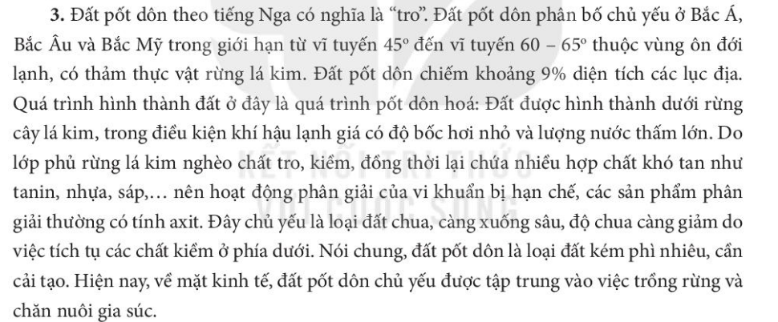

Slide 26
VẬN DỤNG
Hãy sưu tầm tư liệu, nghiên cứu để viết về nhóm đất phổ biến ở nước ta, đặc điểm rừng nhiệt đới của nước ta.
4. Tầng cây vượt tán.
3. Tầng cây gỗ cao.
2. Tầng cây gỗ trung bình.
1. Tầng cỏ quyết và cây bụi.

